Slide 1
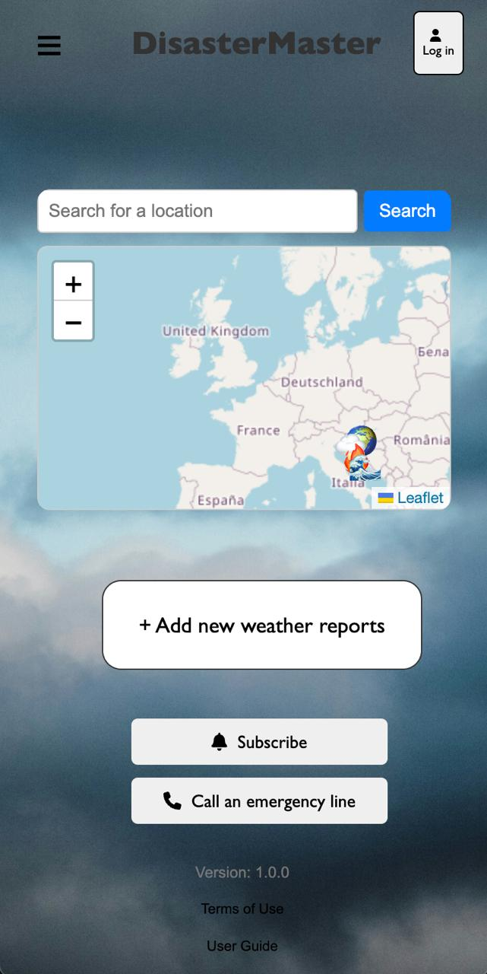
DISASTER MASTER
Inovativno rješenje za upravljanjem katastorama
Autori: Tim TG07.2, FER Zagreb Mentor: Vlado Sruk

Slide 2
O PROJEKTU
Što je Disaster Master?
Aplikacija za upravljanje katastrofama koja pomaže u pripremi, odgovoru na izvanredne situacije i oporavku od katastrofa.
Zašto je razvijena?
Aplikacija je razvijena u okviru projekta za predmet Programsko Inženjerstvo
Cilj: smanjiti gubitke, osigurati pravovremenu pomoć žrtvama te ubrzati oporavak nakon katastrofa

Slide 3
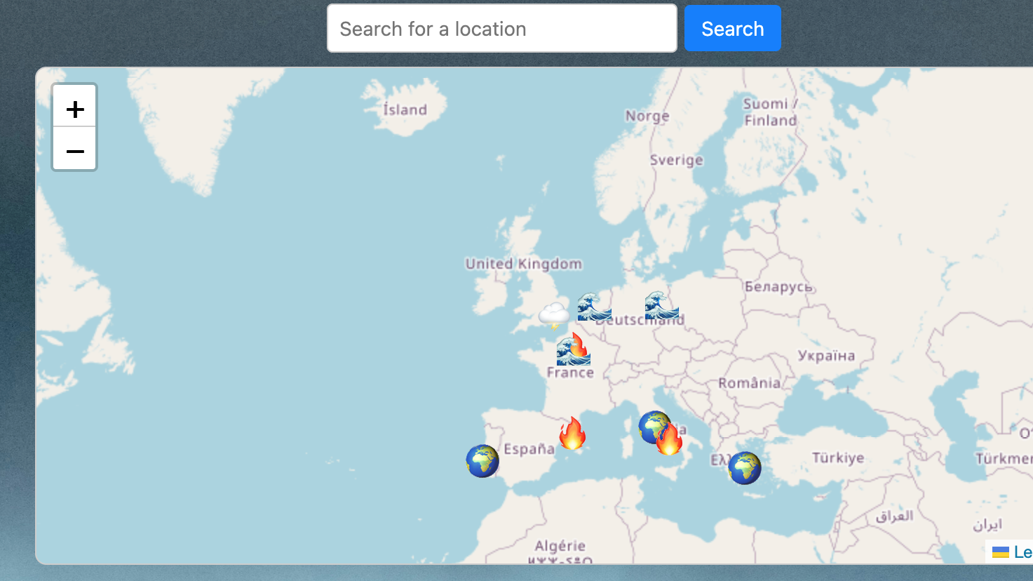
Ključne funkcionalnosti
Mogućnost prijave različitih vrsta nepogoda
Dostupnost informacija korisnih u slučaju nepogoda
Vjerodostojnost prijava (od strane nadležnih institucija)

Slide 4


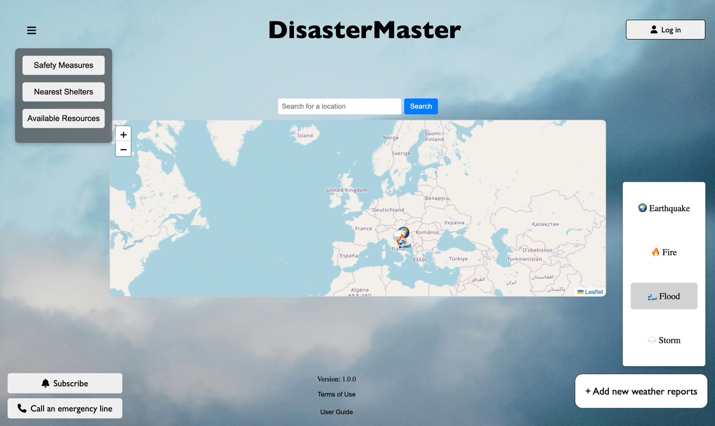


IZGLED I DOSTUPNOST
Disaster Master aplikacije podržava različite platforme i uređaje

Slide 5


TEHNOLOGIJE
Frontend – React.js
Backend – Spring boot
Servisi – Leaflet, OpenStreetMap, OAuth 2.0, Twilio

Slide 6
PRIMJENA APLIKACIJE
Aplikacija je razvijena kako bi omogućila bržu reakciju spasilačkih službi, te pružila veću I bolju preglednost vremenskih nepogoda
Namjenjena je za korištenje svima, ali prvenstveno građanima te nadležnim tijelima I spasilačkim službama

Slide 7
PRIMJERI KORIŠTENJA
Početna stranica sadrži mapu na kojoj su vidljive prijave u obliku ikona
Add new weather report button pomoću kojeg se odabire vrsta nepogode I otvara forma za prijavu
Login button za prijavu u sustav
Izbornik koji vodi na informacije o resursima

Slide 8
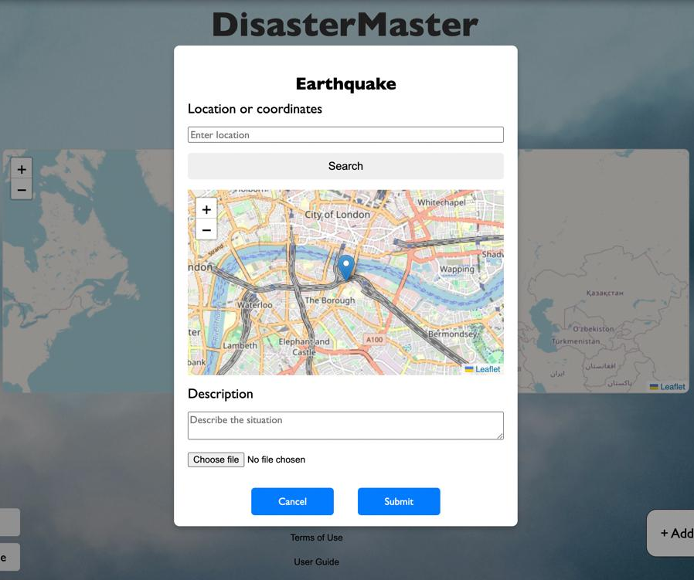
Forma za prijavu omogućuje obavezan odabir lokacije te opcionalno dodavanje opisa i slike

Slide 9
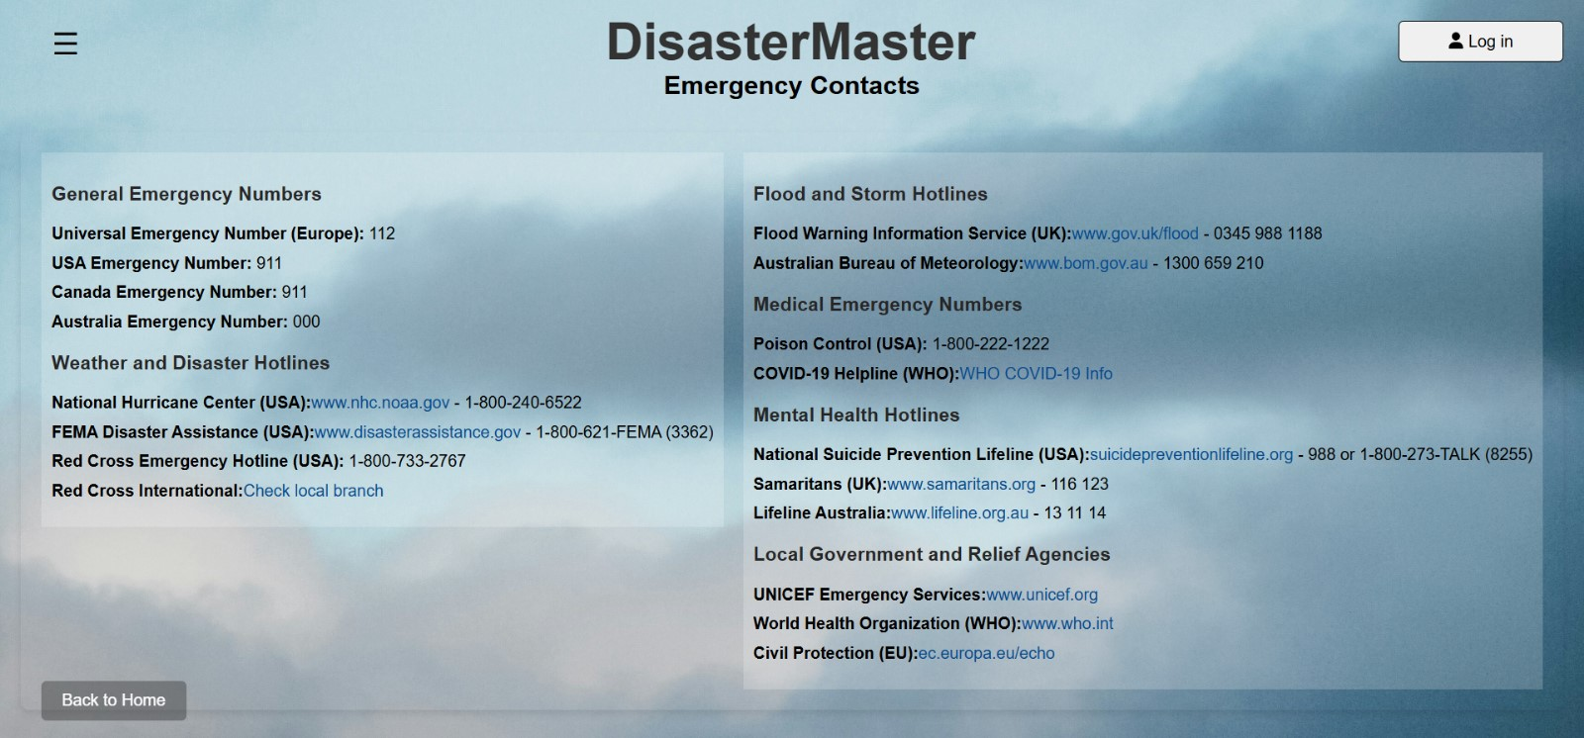
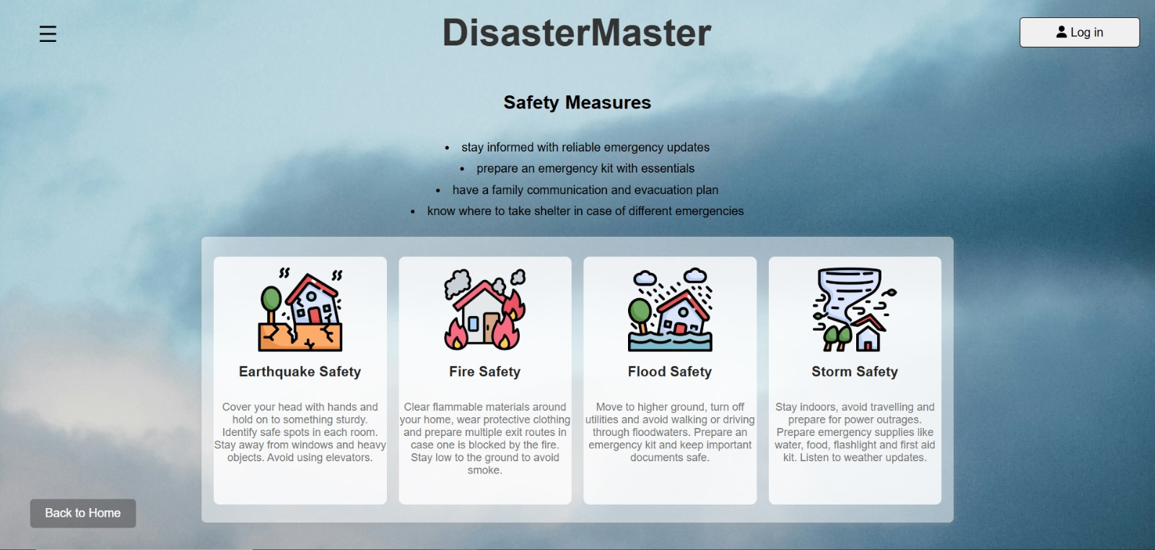
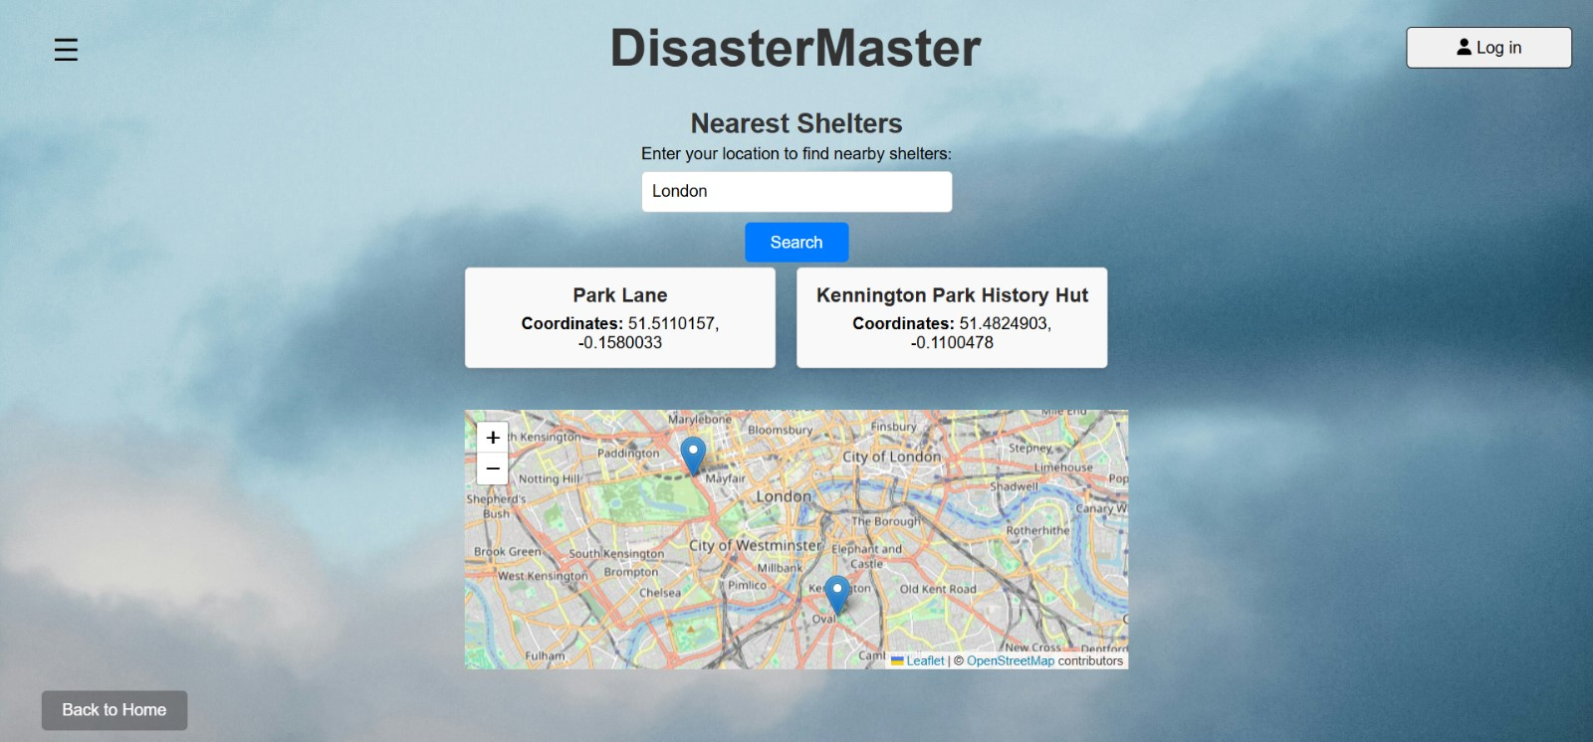
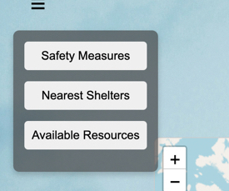
Korištenje izbornika vodi na stranice o dodatnim informacijama

Slide 10
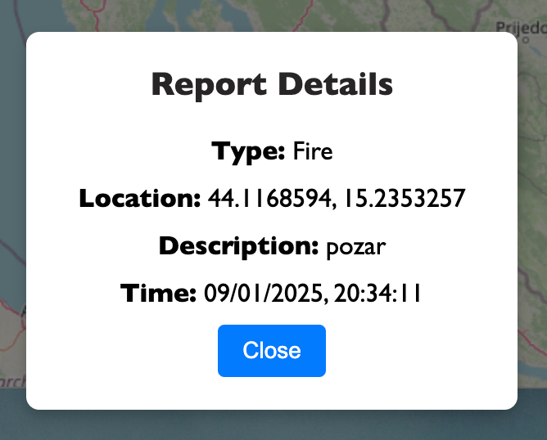
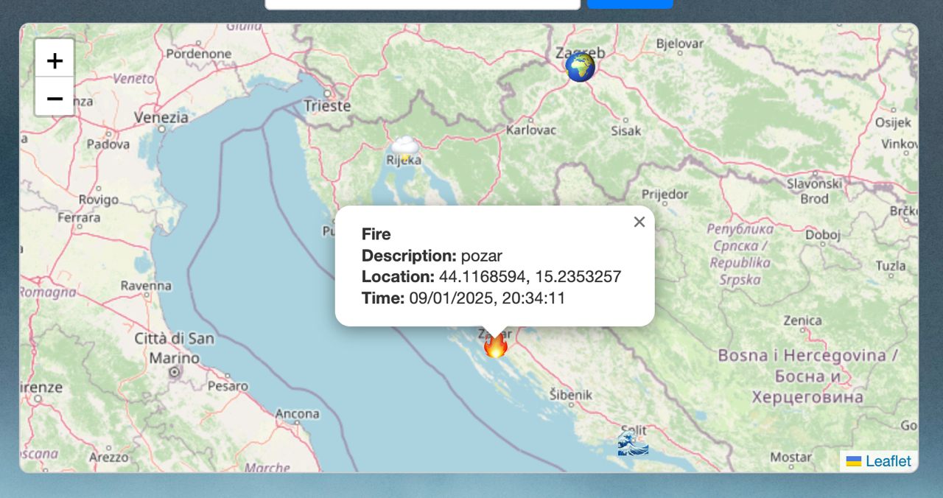
Klikom na ikonu na karti prikazuju se dodatne informacije o prijavi

Slide 11

ZAKLJUČAK
Naša aplikacija pruža malo utjehe u situacijama kada nam nikome nije najugodnije
Nadamo se da će biti korištena u dobra svrhe (bez puno lažnih prijava), jer ipak sigurnost drugih i nas samih treba biti na prvom mjestu

